Slide 1
“EL BOLA”
ACHERO MAÑAS
España 2000
Película presentada por Dr Yolanda Reyes, QUB, 21.11.18

Slide 2
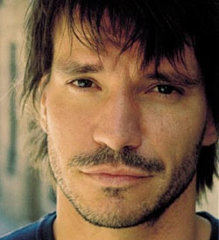
ACHERO MAÑAS
Director y escritor del guión
Hijo de una actriz, inició su carrera en el cine como actor. Fue protagonista en la película “Belmonte” y la serie de televisión “Colegio Mayor”.
Ganó un premio Goya en 1998, por su cortometraje "Cazadores".
Obtuvo otros premios por su trabajo como director y guionista de otros dos cortos: "Paraísos Artificiales" y "Metro".
Con su primer largometraje: “El Bola” ganó el Goya a la mejor película, mejor dirección novel, actor revelación y guión en el 2001.

Slide 3
''El Bola''
''El Bola'', fue rodada durante ocho semanas con un presupuesto bajo. Situada en el barrio del sur de Madrid: Carabanchel, donde el propio director creció.
Achero se inspira en la frase: “De pequeño se vive, de mayor se sobrevive”.
“Me quedé con la primera parte de la frase, ‘de niño se vive’. Los niños en circunstancias muy adversas nunca dejan de jugar. Es intrínseco en ellos el querer seguir viviendo. Es muy difícil matar la ilusión de un niño”. Estimulado por sus experiencias en el barrio madrileño en que vivió, y por sus trabajos con menores marginados en centros de acogida, propuso representar en el debut de su largometraje la historia de un niño maltratado.
Según cuenta Mañas “quise representar a cualquier chaval que sufra una situación de violencia en cualquier lugar, no es únicamente un drama sobre la violencia sufrida por un niño en un barrio de Madrid. “El Bola” es un drama urbano que podría darse en cualquier ciudad de cualquier país donde hayan diferencias económicas, sociales y culturales”.

Slide 4
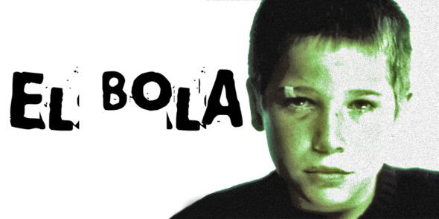
La sinopsis
Pablo es un chico de 12 años. Todo el mundo lo conoce como "El Bola", porque siempre lleva entre sus manos una bola que dice que le da suerte. Él y sus amigos pasan el tiempo libre jugando peligrosamente en las vías del tren.
Todo esto cambia cuando conoce a Alfredo, un nuevo compañero del colegio. Alfredo le introduce en un fascinante mundo completamente distinto del suyo, que le permitirá olvidarse del terrible secreto que esconde: la violencia física y psíquica que recibe constantemente por parte de su padre.

Slide 5
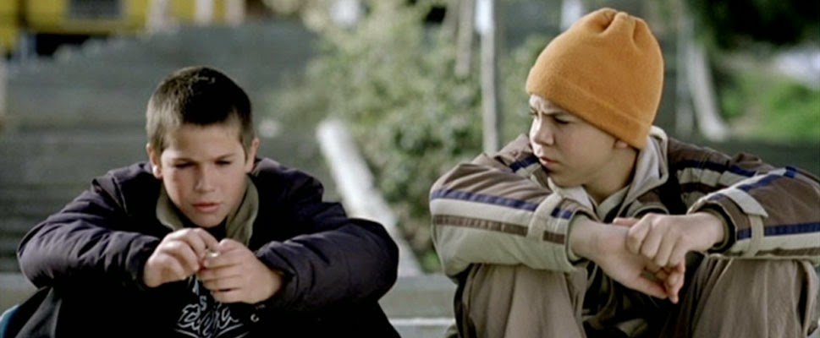
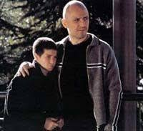
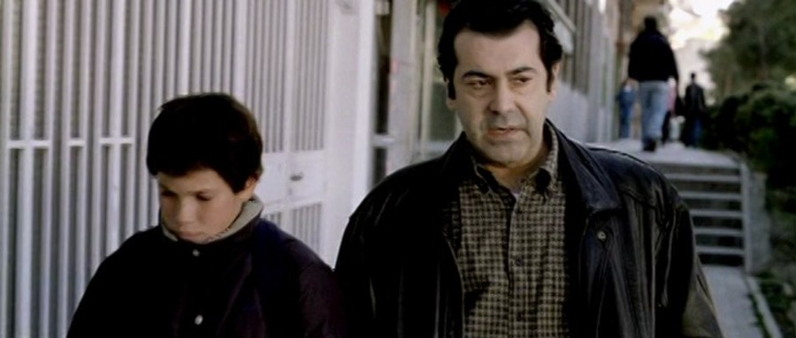
Personajes principales
Pablo (El Bola)-
Juan José Ballesta
Alfredo-Pablo Galán
José (Padre de Alfredo)-Alberto Jiménez
Mariano (Padre de Pablo)-Manuel Morón

Slide 6

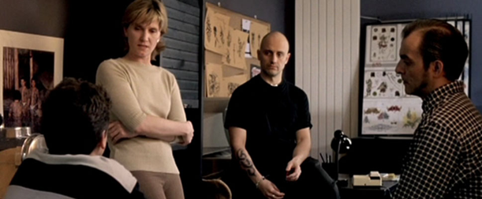
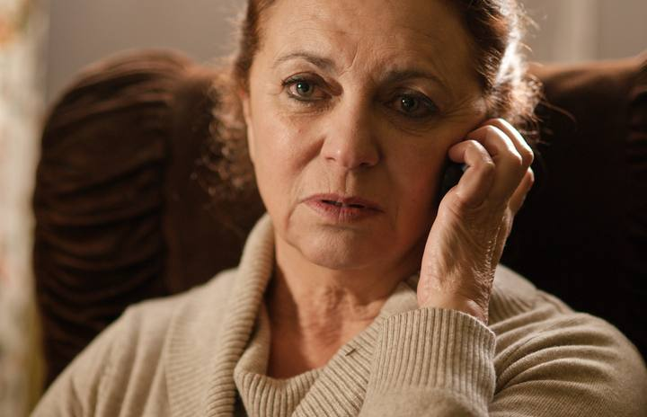
Personajes principales
Laura (Amiga y trabajadora social)-Ana Wagner
Marisa (Madre Alfredo)-Nieves de Medina
Aurora (Madre de Pablo)-Gloria Muñoz
Alfonso (Amigo de José)-Javier Lago

Slide 7
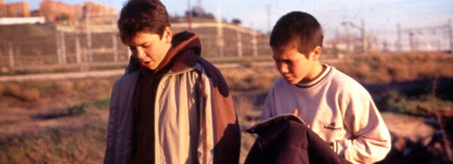
TEMAS Y PALABRAS CLAVE DE LA PELICULA
El tráiler y la Carpeta de Prensa de "El Bola" resumen la película en pocas palabras:
UN NIÑO,
UN AMULETO,
UN JUEGO,
UN AMIGO,
UN SECRETO.
Veamos estos temas por partes.

Slide 8
UN NIÑO
En realidad se trata del contraste en la vida de DOS niños: Pablo “El bola” y Alfredo.
Por un lado se encuentra la familia de Pablo, una familia triste que no ha superado la muerte del hijo mayor y por otro lado está la familia de Alfredo, el chico nuevo que llega al colegio y que se hace amigo de Pablo. Se trata de una familia sociable y abierta. El padre de Alfredo tiene una tienda de tatuajes, es un hombre simpático, agradable, razonable y que intenta solucionar los problemas a través del diálogo.
Esta comparación podría representar “Dos modelos de familias tan radicalmente distintos que se convierten en una metáfora de España antes y después de Franco”

Slide 9
UN AMULETO
Pablo, “el Bola” siempre lleva con él una bola metálica, un rodamiento (“pieza que permite o facilita que gire o dé vueltas un mecanismo, a veces en forma de bola de acero”) porque le "da buena suerte”. Observa las escenas en que aparezca este objeto, sobre todo el final ¿Qué significa este símbolo en la película?
Mucha gente tiene amuletos, desde una moneda hasta un trozo de piedra o una pata de conejo, ¿Tu eres supersticioso?, ¿tienes tú algún amuleto? Descríbelo y explica las razones para conservarlo. Pregunta a tu compañero de al lado si tiene algún amuleto o no y pide que te explique sus motivos para usarlo.

Slide 10

UN JUEGO
La película empieza con una secuencia en las vías del tren. Observa atentamente la secuencia y reflexiona sobre el significado y el valor del juego en esta historia. Cuando hayas visto puedes hacerte las siguientes preguntas:
¿Crees que es un tipo de juego normal entre adolescentes?
¿Por qué crees que jueguen así?

Slide 11
UN AMIGO
La llegada de Alfredo a la escuela supone un cambio en la vida del Bola. Intentemos observar algunas de las escenas más detenidamente y aprender más cosas sobre las características del Bola y Alfredo.
Se muestra la importancia de una verdadera amistad. Los valores de la vida y el cuidado mutuo entre amigos son temas fundamentales en la película.
La amistad también se ve en la relación de camaradería entre Alfredo y José, su padre.

Slide 12

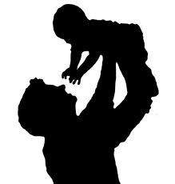
UN SECRETO
La vida del Bola no transcurre con normalidad. El ambiente de su casa está lleno de violencia y autoritarismo por parte de su padre.
A lo largo de la película hay varias escenas que reflejan la relación que hay entre el chico y su padre y también la diferencia que existe con el padre y la familia de Alfredo.

Slide 13
OTROS TEMAS PRINCIPALES EN LA PELICULA
Maltrato intra-familiar
Muerte y enfermedad (SIDA)
El contraste entre la “vieja” y la “Nueva” España.
Marcas “indelebles”: los tatuajes
El símbolo del agua y los fluidos.

Slide 14
Uso del lenguaje: “coloquialismos” y el lenguaje de la calle
Achero está muy influenciado por el cine realista británico, el neorrealismo italiano y el cine de Truffaut quien dirigió “Los 400 golpes” película que también tiene a un niño como protagonista.
El uso del lenguaje coloquial, propio del barrio de Carabanchel es una decisión importante para mantener el naturalismo en las dinámicas entre los personajes, sobre todo entre los chicos. Es por eso que se usan tantos “tacos” palabras propias de barriada, con vulgarismos o “palabrotas”.

Slide 15
Páginas de interés:
http://www.madrimasd.org/blogs/imagen_cine_comunicacion_audiovisual/2013/05/17/126268
http://bachilleratocinefilo.blogspot.com/2015/02/el-bola-achero-manas-ficha-educativa.html
https://www.nytimes.com/2002/04/05/movies/film-festival-review-a-father-s-brutality-a-son-s-defiance.html

Slide 16
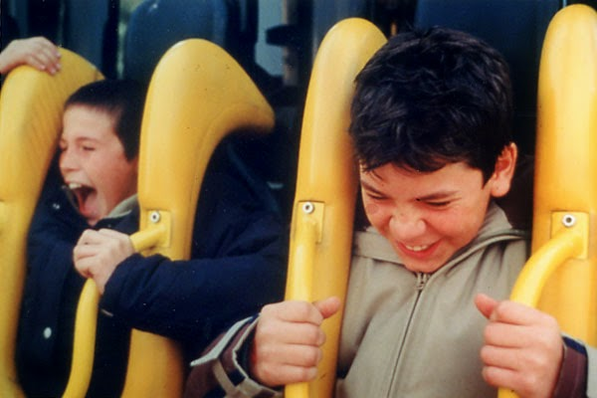
¡Disfrutad de la película!

Slide 17
ACTIVIDADES PARA ‘EL BOLA’
1. Sinopsis
( ) Un nuevo compañero llega al colegio, con quien descubre la amistad.
( ) Será capaz, así, de enfrentarse a la suya.
( ) Su situación familiar, que oculta avergonzado, le incapacita para relacionarse y comunicarse con otros chicos.
( ) La posibilidad que ello le brinda de conocer una realidad familiar distinta por completo, le darán fuerzas para aceptar su situación.
( ) El Bola es un chaval de 12 años que vive en una atmósfera violenta y sórdida.
(Adaptado de la Carpeta de Prensa de la película)

Slide 18
2.¿Qué tipo de película crees que sea ‘El Bola’?
a)Comedia
b) Drama
c) Terror
d) del Oeste
e) de aventuras
f) de acción
g) de ciencia ficción
h) histórica
i) comedia musical
j) de crítica social
k) policíaca

Slide 19

¿Cúal es el significado de los apodos en la película?
3. El título de la película es “El Bola” (un apodo o mote, es decir, “un nombre que se da a una persona en vez del suyo propio, tomado de sus defectos o de otras circunstancias”). Muchas personas tienen apodo, también el director, como podemos ver en la introducción a su filmografía. Intenta dar alguna explicación para el apodo del protagonista.
¿Tienes tú un mote o conoces a alguien que tenga uno?

Slide 20
¿Cúal es el significado de los apodos en la película?
4. Con tu compañero/a intenta buscar una explicación para cada uno de los siguientes motes que aparecen en la película (piensa que muchas veces tienen relación con alguna característica física de la persona o se refieren a alguna actividad conectada con éstos).
El Zorro, el Birras, Salva, el Alto, etc. (“birra” es la palabra coloquial para cerveza)
Se llama el Zorro porque...

Slide 21
¿Cúal es el significado de los apodos en la película?
Se llama el Zorro porque... Se llama el Birras porque…. Se llama Salva porque… Se llamaba el Alto porque…. | ..a él le gusta beber cerveza ..era más grande que los otros ..es muy astuto y listo ..a la gente le da pereza decir su nombre completo

Slide 22
PALABRAS Y TEMAS CLAVE DE LA PELICULA
Un amuleto
5. Pablo, “el Bola” siempre lleva con él una bola metálica, un rodamiento (“pieza que permite o facilita que gire o dé vueltas un mecanismo, a veces en forma de bola de acero”) porque le "da buena suerte”.
¿Qué significa este símbolo en la película? Escribe tu propia respuesta utilizando los ejemplos de abajo y después coméntalo con tu compañer@ de al lado para ver si estáis de acuerdo.

Slide 23

Un amuleto
Creo que En mi opinión Puede que (+ subjunctive) | Pablo lleva una bola de acero porque (+ present tense) la bola metálica significa (+ noun) / significa que (+ present) el niño lleve (Subj.) este rodamiento para (+ infinitive) | (es símbolo de) la falta de amor dentro de su familia espera que le dé buena suerte ayudarle a aguantar su mala situación

Slide 24
PALABRAS Y TEMAS CLAVE DE LA PELICULA
Un juego
6. La película empieza con una secuencia en las vías del tren. Intenta recordar esta secuencia y reflexiona sobre los siguientes aspectos:
¿Qué hacen los chicos?
¿Van a observar los trenes o tienen otro objetivo? ¿En qué consiste el juego?
¿Quién gana: el Bola o el Cobeta?

Slide 25

Un juego
Para explicarlo puedes emplear las palabras siguientes que sirven para contar algo: primero.../después de eso..../al final… Primero los chicos se reúnen en la vía férrea para…….. El juego consiste en…… Después de eso, los chavales …. Al final, los jóvenes………..
Charlar/jugar/correr/saltar/ganar/caminar/pasear/pelearse/ disputar/reñir/irse

Slide 26
Un juego
7. A continuación tienes una transcripción del diálogo al final del juego. Léelo en tu hoja de actividades y elige la respuesta correcta
¿Qué significa en este contexto la palabra “listo”?
ser una persona muy inteligente.
estar preparado.
uno que quiere sacar ventaja haciendo trampas (“tricks”)
La expresión "decírselo a uno a la cara" ¿qué significado tiene? (Elige):
a) explicar las cosas desde más cerca.
b) anima a que el otro se acerque para empezar una pelea.

Slide 27

Un juego
8. Ahora vamos a ver un clip de la escena con las vías del tren. En tu hoja tienes el diálogo de la escena para ayudarte en la comprensión. El vocabulario está lleno de palabras coloquiales y a menudo aparecen vulgarismos (es la manera de hablar de muchos chicos de esa edad en los barrios). El glosario te ayudará a comprender el significado. Ver clip 1 ‘Vías del tren’

Slide 28


Un juego
Utiliza los ejemplos en la hoja de actividades para discutir las preguntas siguientes:
¿Qué opinas tú de este tipo de juegos?
¿Qué harías y dirías en una situación como la de Alfredo en la que te invitan a cruzar así las vías?
Intenta utilizar los adjetivos y el tiempo del condicional, por ejemplo
A mi modo de ver este tipo de juego es ……. + adjetivo
Si a mí me invitaran a cruzar así las vías ……… + condicional

Slide 29


Un amigo
9. La llegada de Alfredo a la escuela supone un cambio en la vida del Bola. Vamos a observar algunas escenas más detenidamente y aprender más cosas sobre las características del Bola y Alfredo.
Unos compañeros le pasan a Alfredo una nota, ¿te imaginas que puede decir la nota? En parejas podéis escribir esa nota.
Ver Clip 2 “Nota”

Slide 30

Un amigo
10. A la salida del colegio el Bola persigue a Alfredo: es el momento en que los dos chicos empezarán a entablar una amistad. También comenzamos nosotros a conocer un poco mejor al Bola.
Escucha el fragmento y contesta a las siguientes preguntas Ver clip 3 “Persecución”
a) ¿Por qué le persigue el Bola?
b) ¿Cómo se llama el Bola de nombre?
c) ¿El Bola tiene muchos amigos?

Slide 31
Un secreto
11. La vida del Bola no transcurre con normalidad. El ambiente de su casa está lleno de violencia y autoritarismo por parte de su padre. A lo largo de la película hay varias escenas que reflejan la relación que hay entre el chico y su padre y también la diferencia que existe con el padre y la familia de Alfredo. Vamos a estudiar esas secuencias con más detalle.
La escena al inicio de la película en la que el Bola vuelve de la escuela a la ferretería de su padre nos puede mostrar enseguida la relación que hay entre el chico y su padre. En tu hoja de trabajo tienes un extracto del diálogo para que te ayude en la comprensión. Ver clip 4 “Ferretería”

Slide 32
Un secreto
¿Cómo te parece la relación del padre con el Bola? (escoge de la lista y escribe algunas frases)
La relación del padre con el Bola | es / no es (+ adj.fem) es/no es una de (+ noun) Falta (+noun) no tiene (+ noun) | superioridad (n) entendimiento (n) respeto (n) /respetuosa (adj.) distancia (n) atención (n) cariño (n)/ cariñosa (adj.) amor (n) frialdad(n) fría (adj.)

Slide 33

Un secreto
12. Otra escena en la que se muestra la relación entre ellos es la de la tienda con la Sra. Encarna. Vuelve a ver esa escena y responde a estas preguntas:
Ver clip 5 “Señora Encarna”
¿Trata el padre a la Sra. Encarna mejor que a su hijo?
Señala las diferencias entre el trato recibido por los dos.
El Bola permanece callado, ¿por qué?
Utiliza frases para comparar, por ejemplo – El padre trata a la Sra Encarna de una manera + adj, mientras que a su hijo le trata de una manera + adj

Slide 34

Un secreto
13. A medida que avanza el argumento vemos las diferencias que existen entre las dos familias protagonistas: la familia del Bola y la de Alfredo.
Comenta con tu compañer@ lo que recuerdas de estas escenas y completa la tabla en tu hoja de trabajo con el mayor número de datos.
Emplea los adjetivos siguientes para ayudarte:
Autoritario, generoso, frío, poco comunicativo, afable, moderno, tradicional, de buen humor, de mal humor, comprensivo, abierto, cerrado, severo, cariñoso, frustrado, intransigente, cooperativo, comprometido, joven

Slide 35
Un secreto
14. En tu hoja de trabajo hay una sinopsis más detallada de la película pero faltan unas palabras clave.
¿Puedes rellenar los huecos para que el texto tenga sentido?
15 .Los compañeros del Bola saben que ocurre en casa de Pablo.
Lee el extracto del guión de la película para familiarizarte más con el vocabulario que utilizan y después contesta a las preguntas siguientes:

Slide 36
Un secreto
¿Cómo reaccionarías si algo así como lo que le sucede a Bola le ocurriera a un amigo tuyo?
Utiliza el condicional para responder.
Si algo así pasara a un amigo mío ….. | Confiar__ en mis padres/ en mi profe Llamar__ a la policía Ayudar__ a mi amigo Aconsejar___ a mi amigo que busque ayuda

Slide 37

PREGUNTAS GENERALES
¿Te ha gustado la película?
¿Qué es lo que más te ha gustado y lo que menos?
De los personajes, ¿cuál te parece más interesante y por qué?
¿Cuál crees que es el motivo principal del director para hacer la película? (Contar una historia de amistades entre dos niños, contar una historia de malos tratos, etc.)

Slide 38
Fin del taller
Esperamos que hayáis aprendido y que hayáis disfrutado de las actividades.
Yolanda Reyes, 21.11.18

